Slide 1
ГБОУ «Школа 1133»
Формирование учебной самостоятельности школьников
(из опыта работы отделения №1)
Директор ГБОУ «Школа 1133»
Малхасян М.В.
Учителя-предметники:
Егоркина С.В., Клевцова С.В.

Slide 2
Результаты Всероссийской олимпиады школьников
Формирование учебной самостоятельности школьников
Формирование учебной самостоятельности школьников
Формирование учебной самостоятельности школьников
Начальная школа
Основная школа
Старшая школа
Формирование основ контрольно-оценочной деятельности
Формирование учебной самостоятельности
(построение индивидуальных траекторий движения)
Формирование способностей учиться на основе индивидуальной образовательной программы

Slide 3
Формирование основ контрольно-оценочной самостоятельности

Slide 4
Этапы становления контрольно-оценочной самостоятельности школьников
1 этап
2 этап
3 этап
Понимание оценки
Совершенствование (опробование) форм и способов контроля и оценки
Сформированность основ учебной самостоятельности

Slide 5
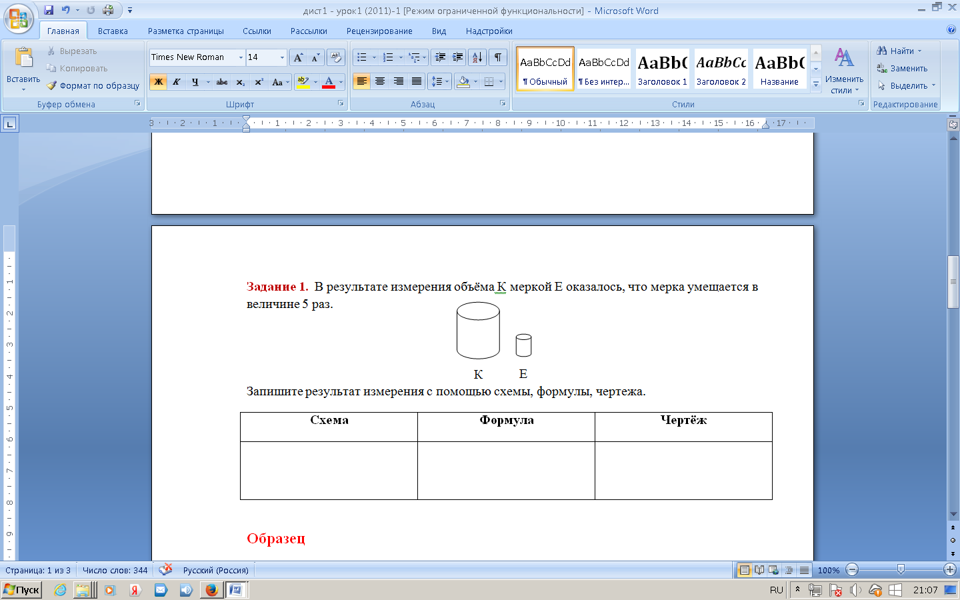
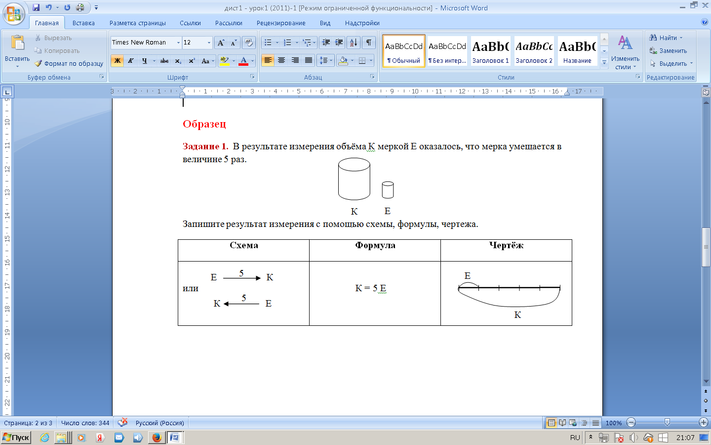
Оценка и контроль «по образцу»
Основной результат:
Умение сопоставлять свои действия с заданным образцом;
Умение обнаруживать совпадение, сходство, различие.

Slide 6
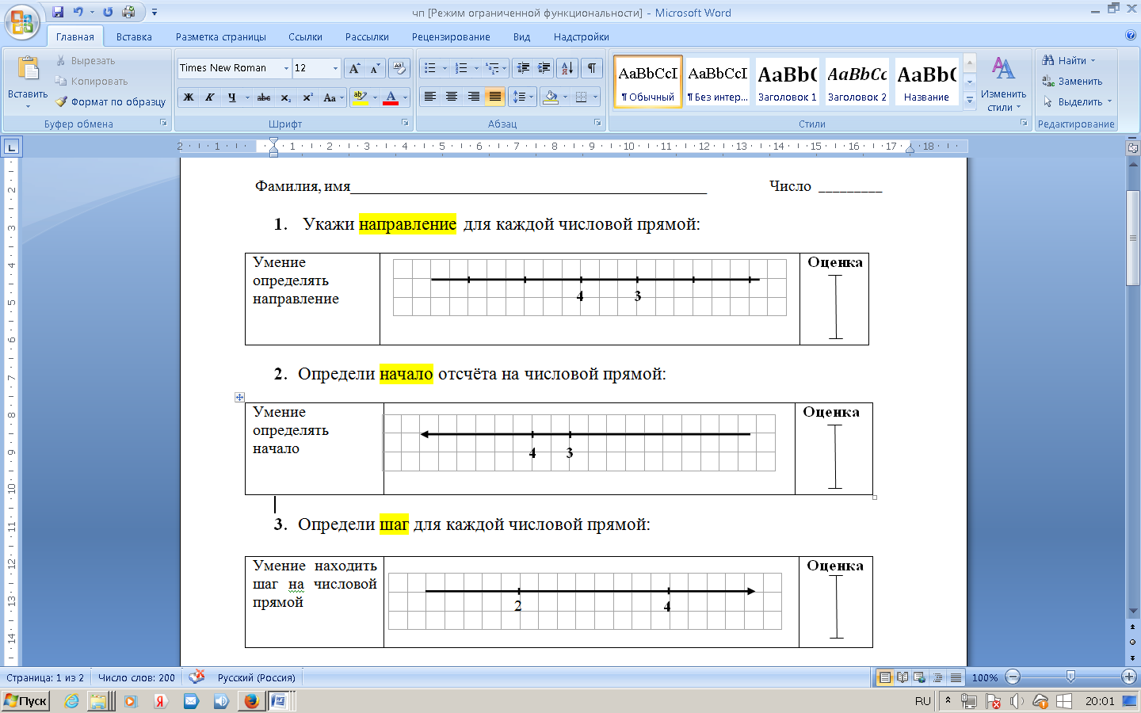
Оценка по критериям , пооперационный контроль

Slide 7
Оценка по критериям, выделение критериев для оценки
Построй чертёж к задаче. Реши задачу.
В лыжных гонках участвуют девочки и мальчики пятых классов. Девочек
в 3 раза меньше, чем мальчиков. Сколько мальчиков участвует в гонках, если всего принимает участие 76 пятиклассников?
Умение | Оценка учащегося | Оценка учителя
Построение графической модели (чертежа) по тексту задачи
Переход от чертежа, текста задачи к знаковой модели (решение задачи)
Выполнение арифметических действий (вычисления)
Оформление задачи (единицы измерения, пояснение, ответ)

Slide 8
Формирование контрольно-оценочной самостоятельности
Выделение критериев для оценки
Определение границы своих возможностей
Определение ошибкоопасных мест
Определение готовности к предъявлению результата свой работы
Установление причины ошибок
Определение типологии заданий
Составление проверочных заданий по определённым критериям
Выделение общего способа действия
Создание образца для оценки
Определение сложности задания

Slide 9
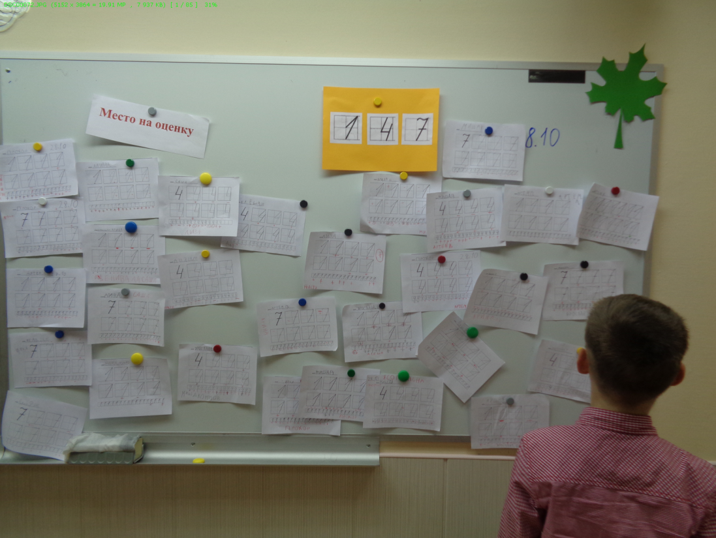
«Место сомнений», «Место на оценку»
Освоение образовательных пространств «Место сомнений» - «Место на оценку»; «чистовик» – «черновик».
Учащийся вправе выбирать ту часть работы, которую он хочет предъявить на оценку; сам может назначать критерий оценивания. Такой подход к оцениванию побуждает школьников к ответственному оценочному действию.

Slide 10
Оценка предметных результатов
Тема « »
Диагностическая работа
Диагностическая работа
Проверочная работа
Коррекция
Коррекция
Домашняя работа учащихся

Slide 11
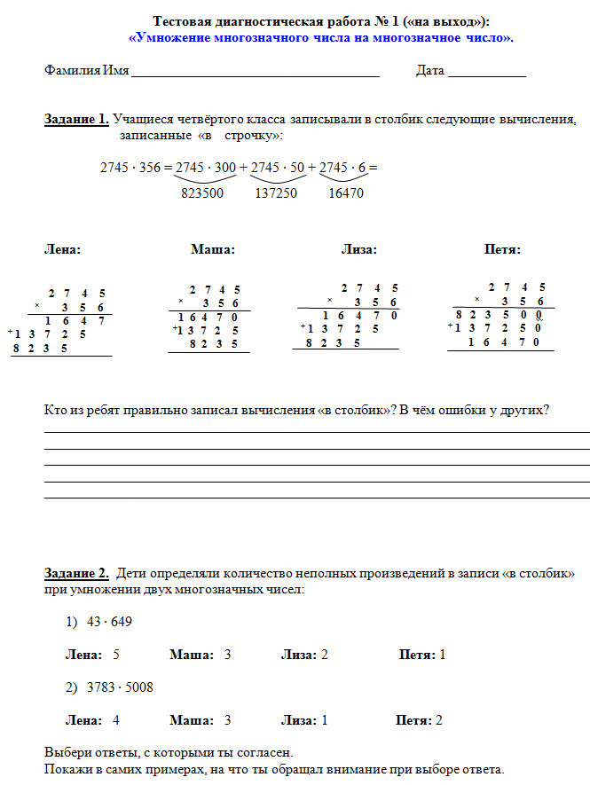
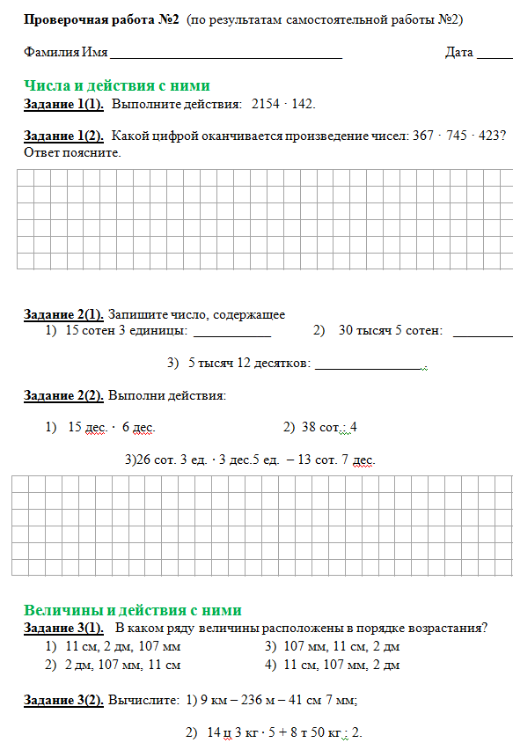
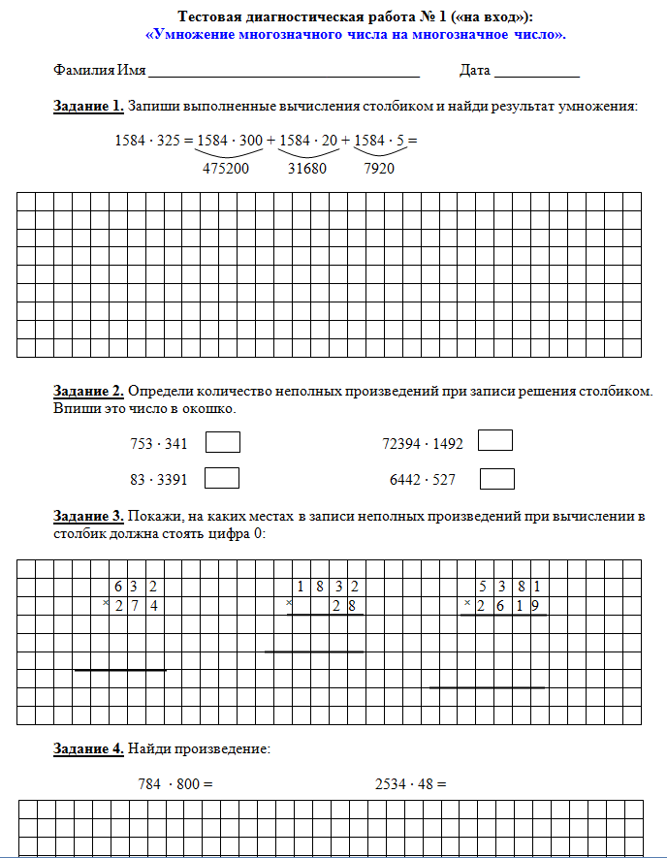
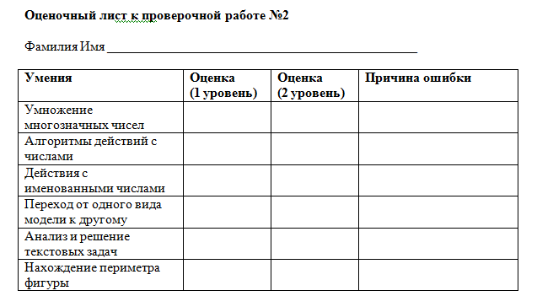
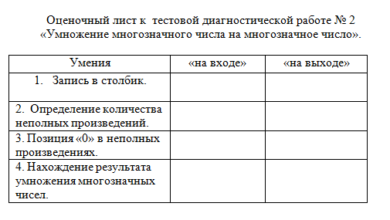
Диагностическая работа
Проверочная
работа
Определение операционального состав способа действия
Определение уровня самостоятельности,
уровня освоения материала
ТДР (на выход)
ТДР (на вход)
1 уровень
2 уровень
1 уровень
2 уровень
1 уровень
2 уровень

Slide 12

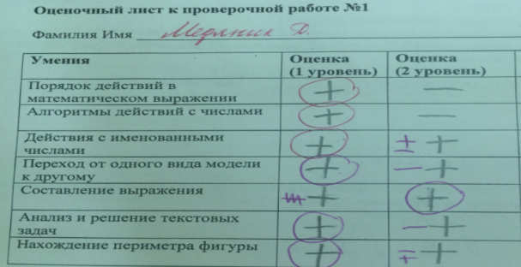
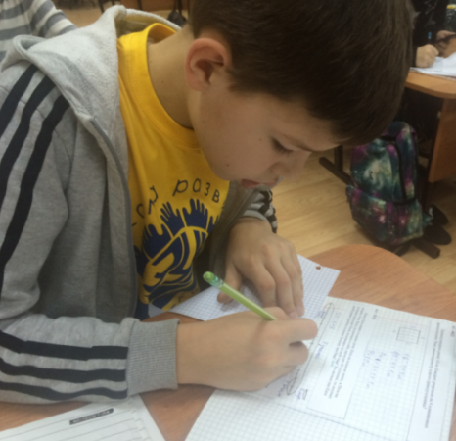
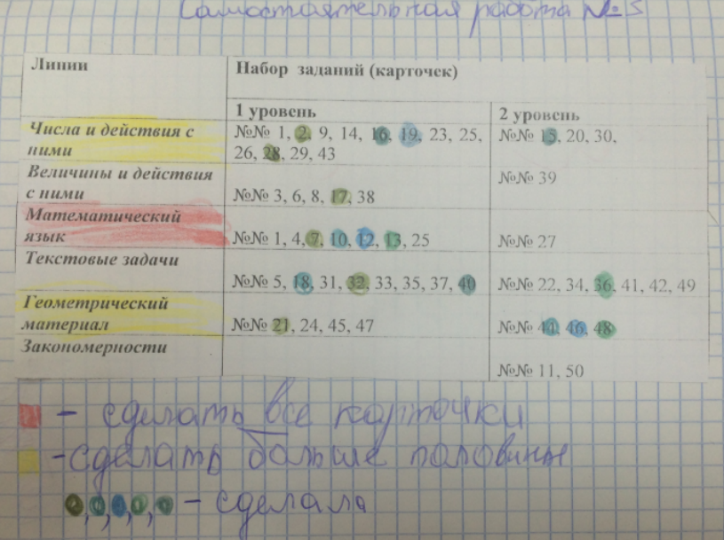
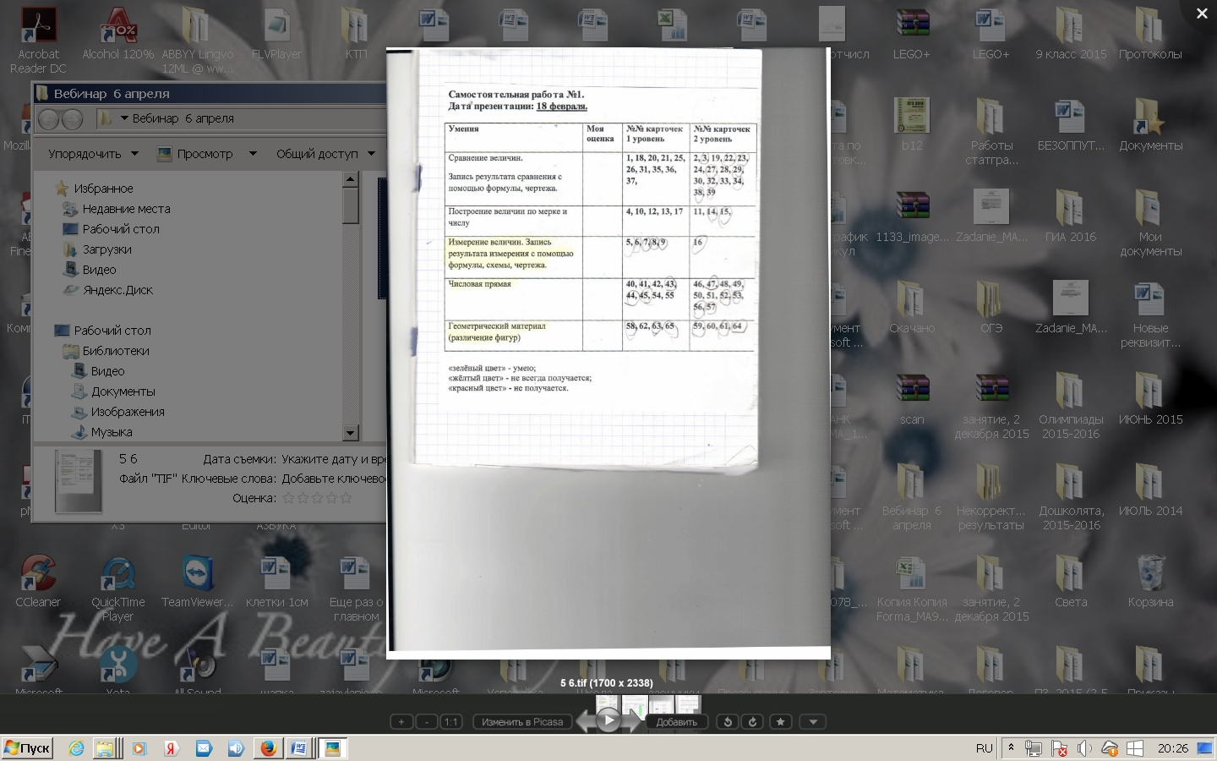
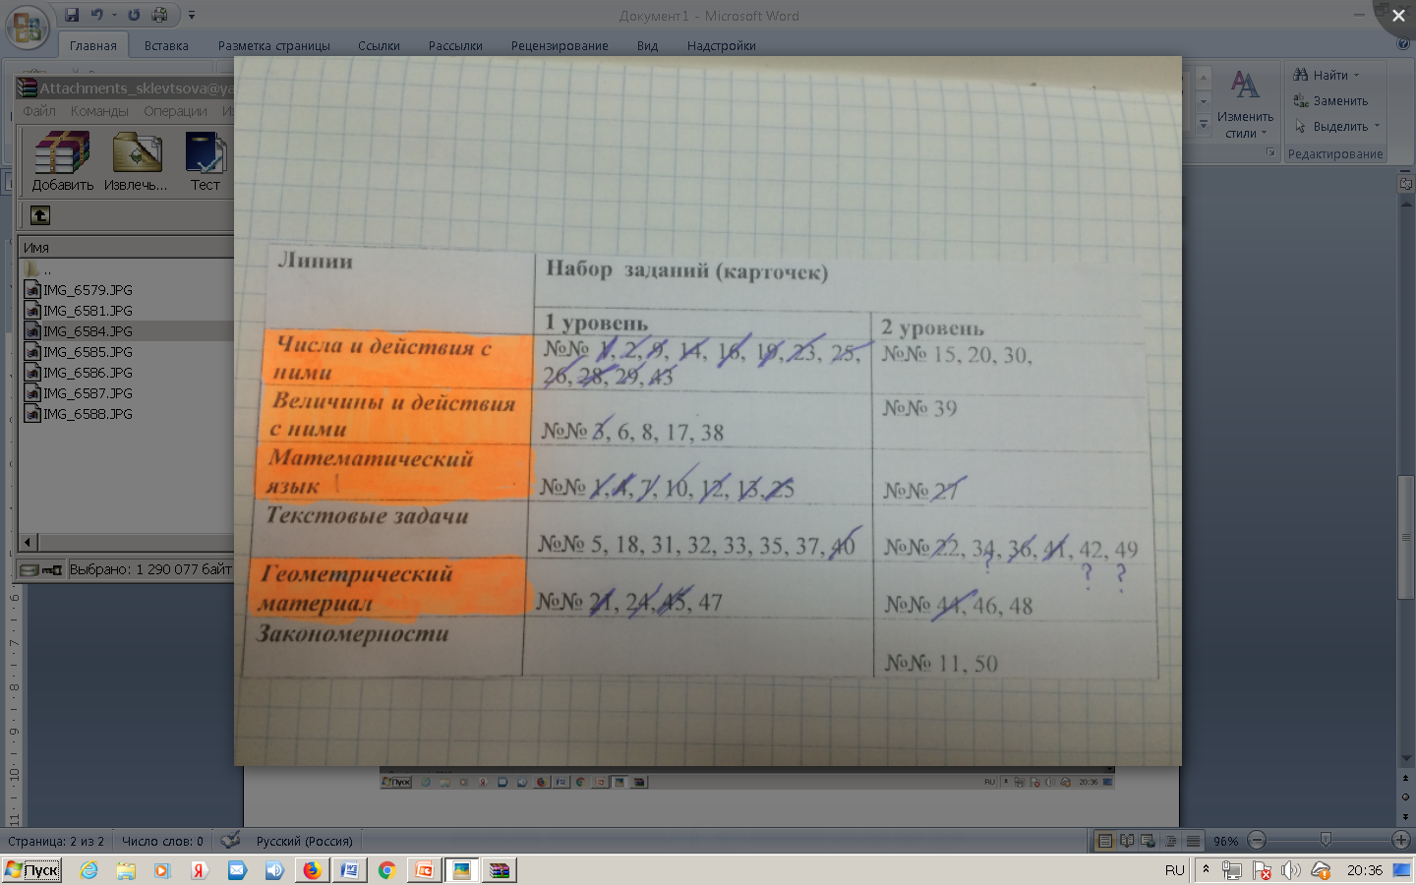
Формирование учебной самостоятельности через систему домашней индивидуальной работы учащихся
Учащиеся самостоятельно отбирают материал (задания) в соответствии со своими трудностями
Система заданий двух уровней сложности (базового и повышенного) по всем предметно-содержательным линиям.

Slide 13
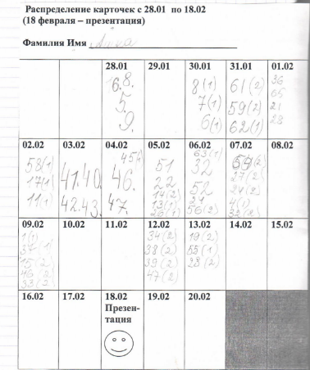
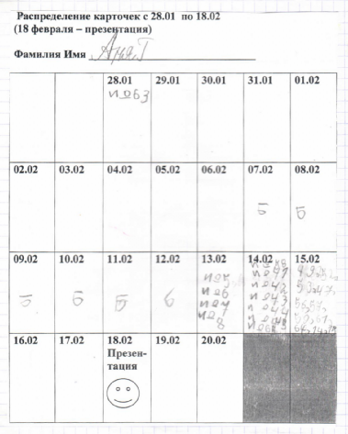
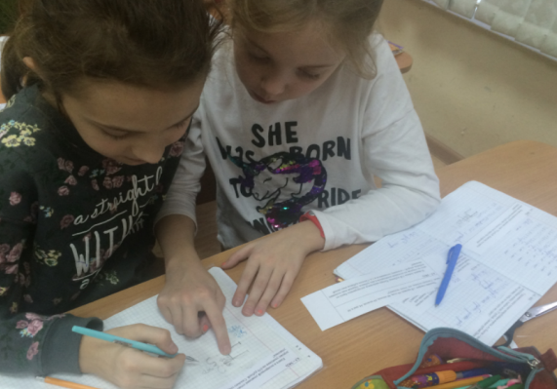
Формирование учебной самостоятельности через систему домашней индивидуальной работы учащихся
Домашняя индивидуальная работа заменяет ежедневные домашние задания и рассчитана на 3-4 недели.
Учащиеся самостоятельно планируют выполнение домашней индивидуальной работы
Еженедельно для учащихся проводятся консультации, на которых решаются вопросы, возникшие при выполнении домашней работы.

Slide 14
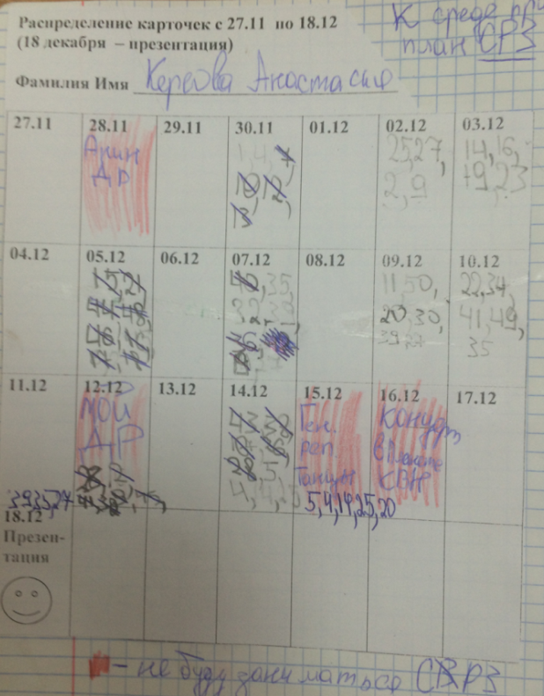
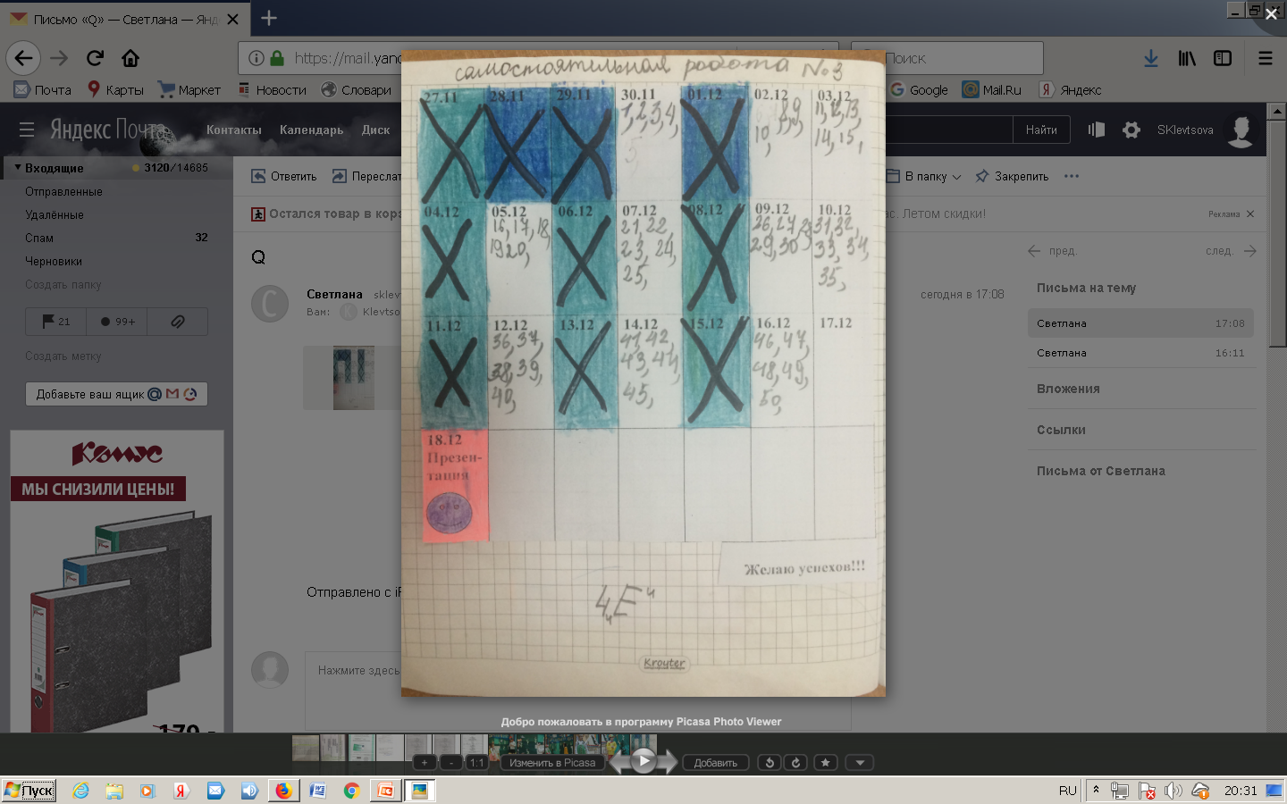
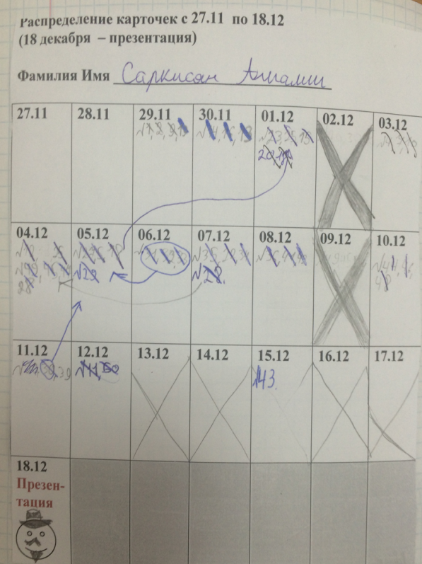
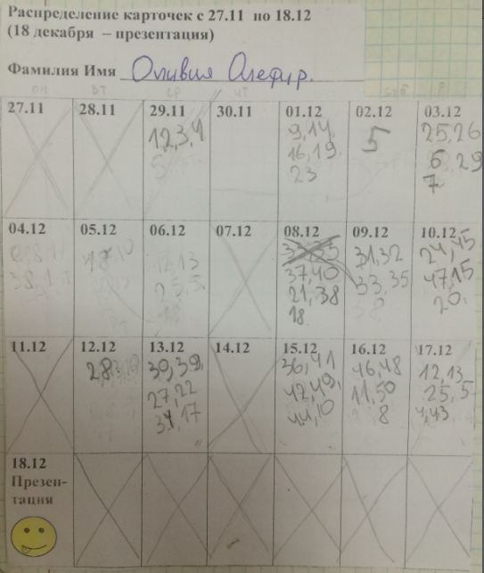
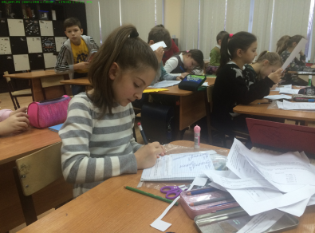
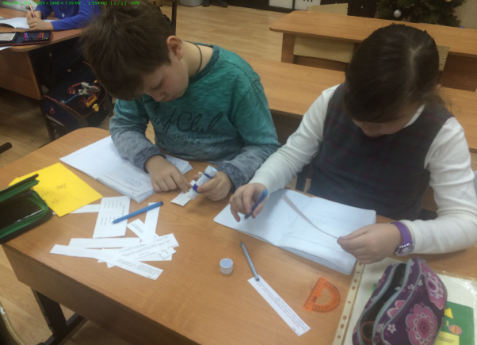
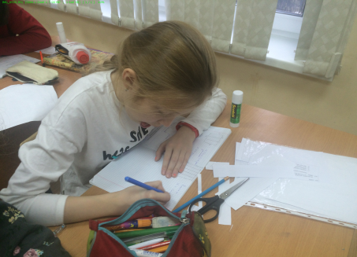
Примеры календарей на этапе выполнения домашней индивидуальной работы (4 класс)

Slide 15
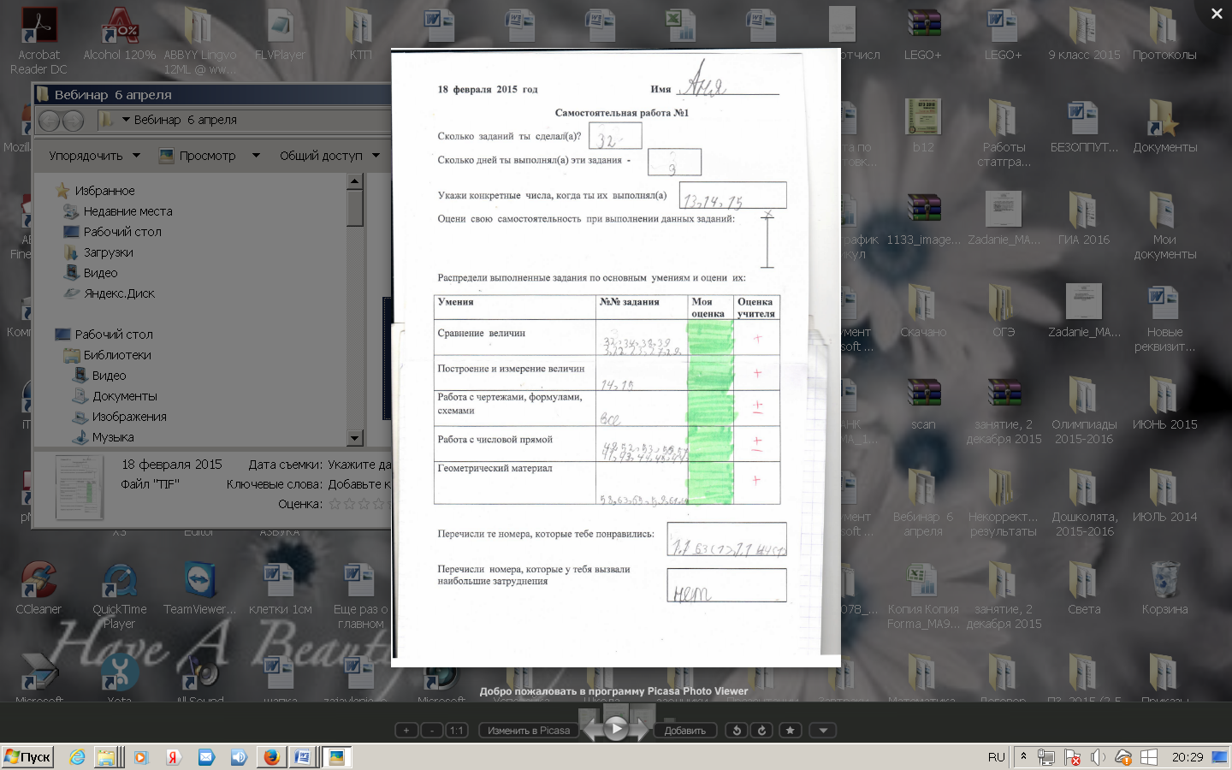
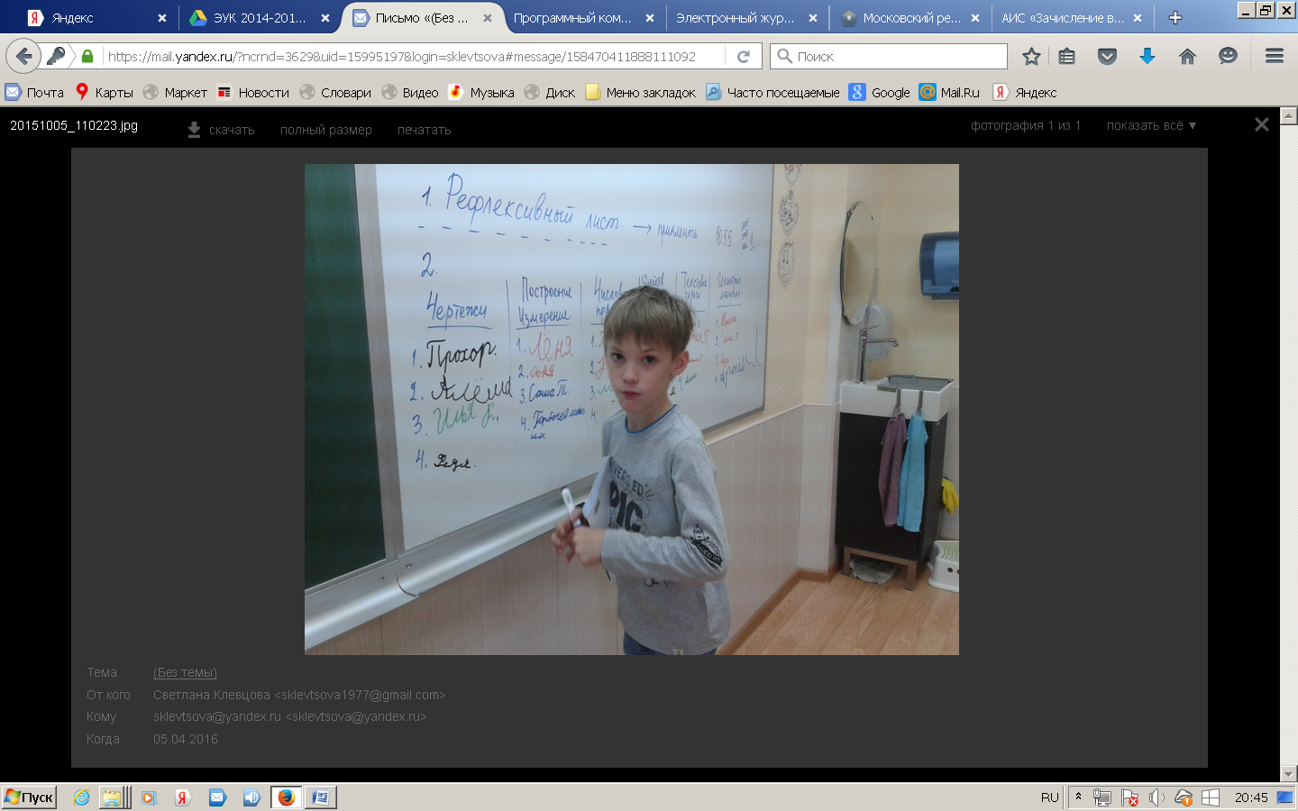
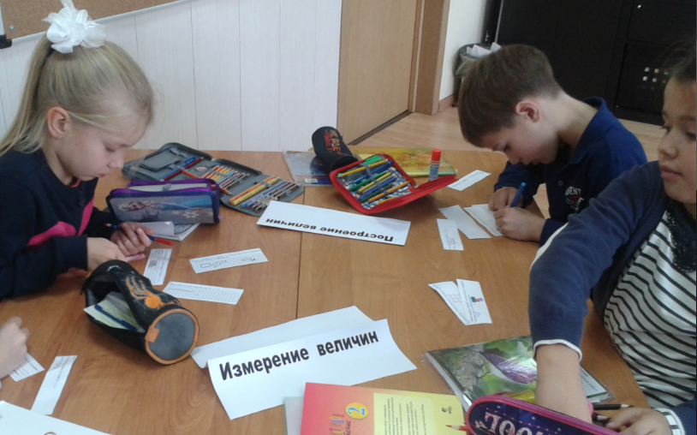
Подведение итогов домашней индивидуальной работы учащихся
Учащийся САМ определяет перечень выполненных заданий на оценку.
ДСР это «пробы» учащихся, где они тренируются в освоении тех или иных способов действий.

Slide 16
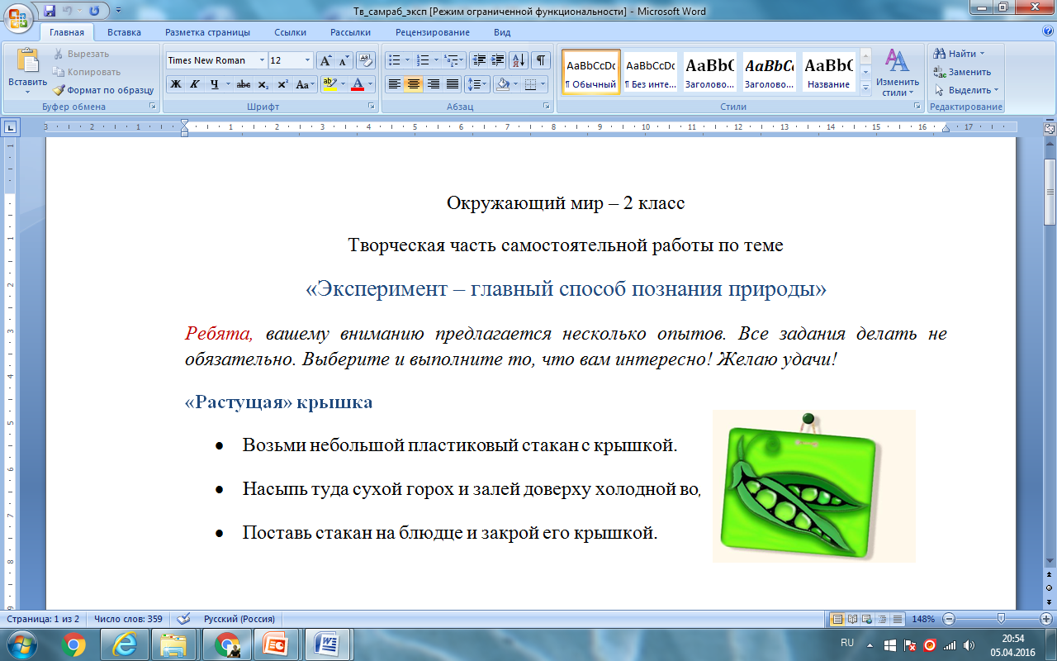
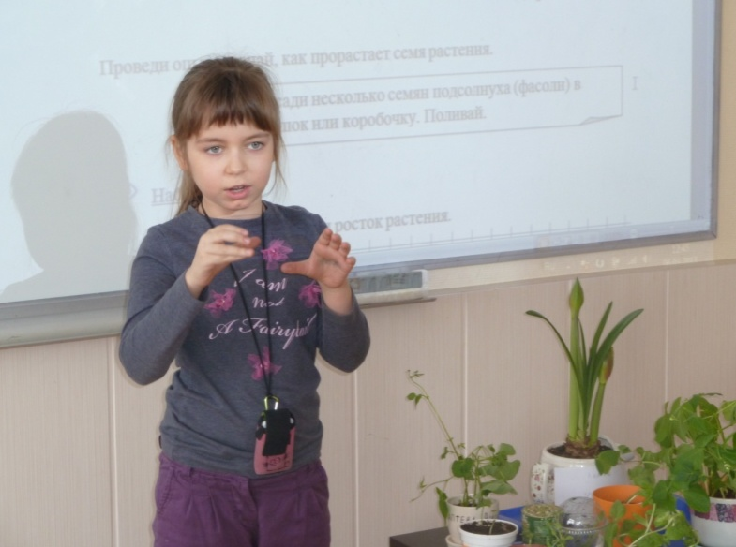
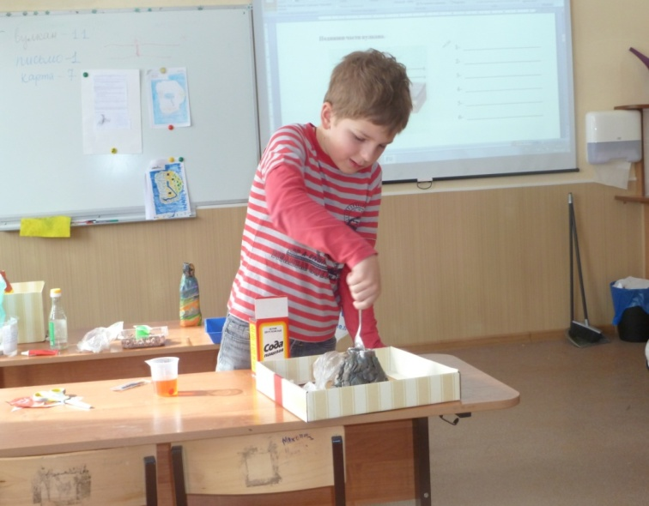
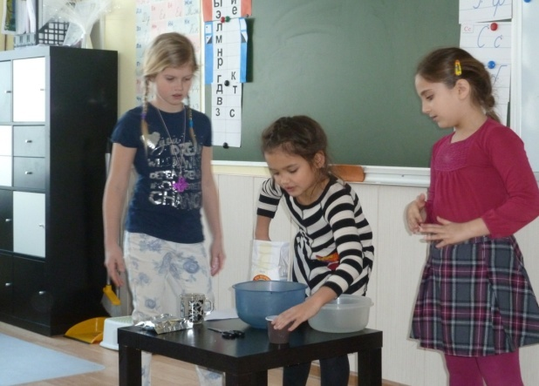
Домашняя творческая работа
Линии:
Конструирования
Работы с текстом
Экспериментирования
Урок-презентация самостоятельной работы

Slide 17
Тема «Измерения как необходимая часть эксперимента»
Окружающий мир, 2 класс
◻
Старинные измерительные приборы.
История измерений.

Описание опытов (экспериментов) с использованием измерительных приборов.

Конструирование простейших моделей измерительных приборов (осадкомер, термометр, часы и т.д.)
Презентация домашней самостоятельной работы

Slide 18
Критериальное оценивание учебных достижений учащихся
Предметные результаты
Метапредметные результаты
Инструменты
Диагностическая работа
Проверочная работа
Домашняя работа
Проектная задача
Образовательные модули
Стартовые и итоговые проекты

Slide 19
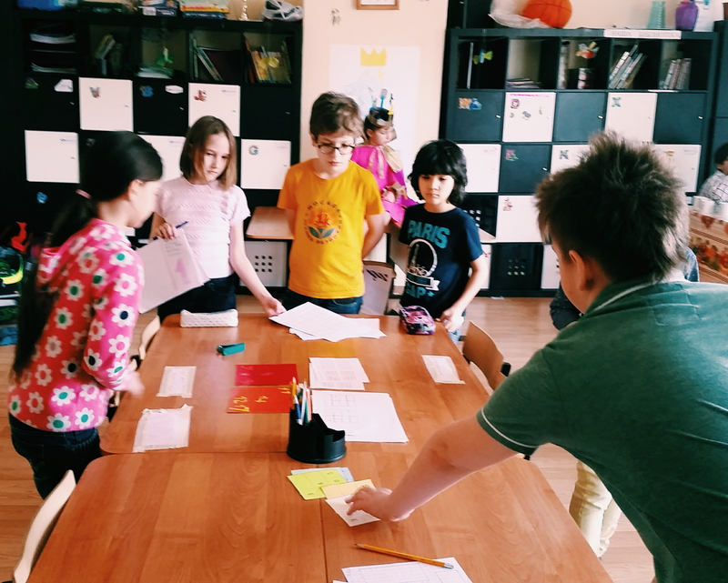
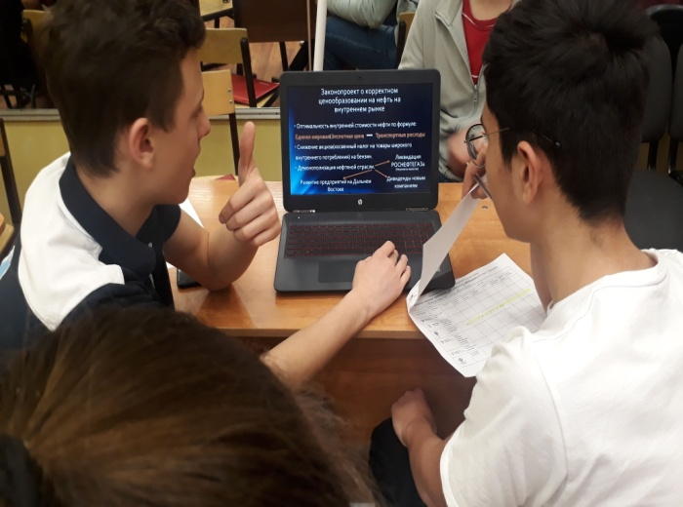
Проектные задачи и образовательные модули
как инструменты оценки метапредметных образовательных результатов в начальной и основной школе
Место взаимодействия детей в разновозрастных группах
Проектные задачи
(2-5 классы)
Место для совместной деятельности педагогов разных предметов
Цель – профориентация и формирование образа будущего
Образовательные модули
(6-7 классы)
(8-9 классы)
Модули имеют:
А) событийный характер
Б) разновозрастной характер
В) метапредметный характер

Slide 20
Проектная задача - это система заданий, направленных на поиск лучшего пути достижения результата в виде реального «продукта».

Slide 21
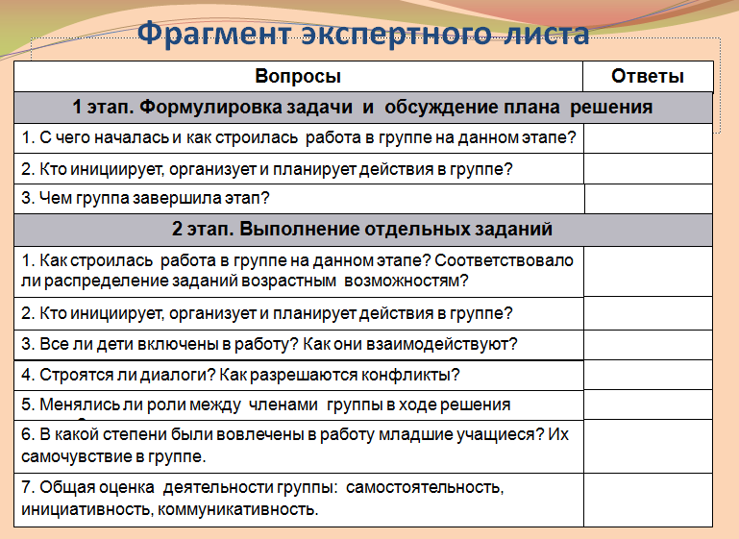

Slide 22
Формирование учебной самостоятельности
(построение индивидуальных траекторий движения)

Slide 23
Система оценки в подростковой школе
ЗАПУСК
(сентябрь)
Стартовая проверочная работа
- Прогностическая оценка
- Диагностическая работа
Проверочная работа (на двух уровнях)
Самостоятельная работа (оценочные листы, задания для самоконтроля; творческие задания)
Образовательные модули
- Коррекция прогностической оценки (в конце первого полугодия)
Освоение различных задач года
(октябрь – апрель)
РЕФЛЕКСИЯ
(май)
Итоговая проверочная работа
Публичная презентация результатов проектно-исследовательской деятельности

Slide 24
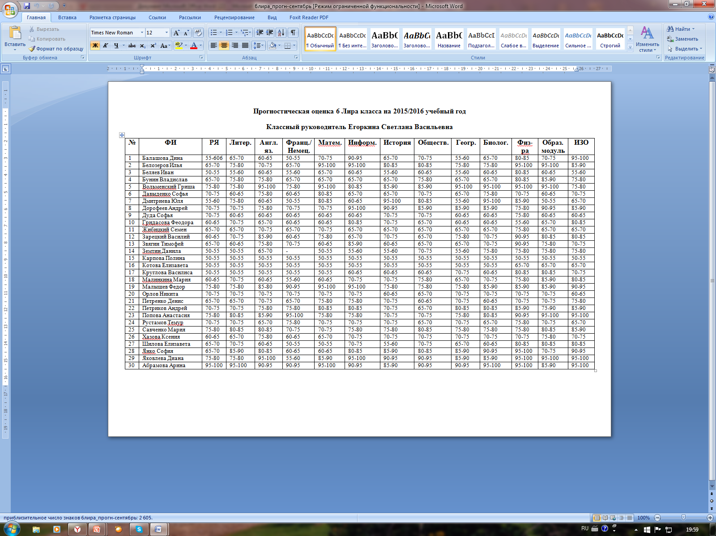
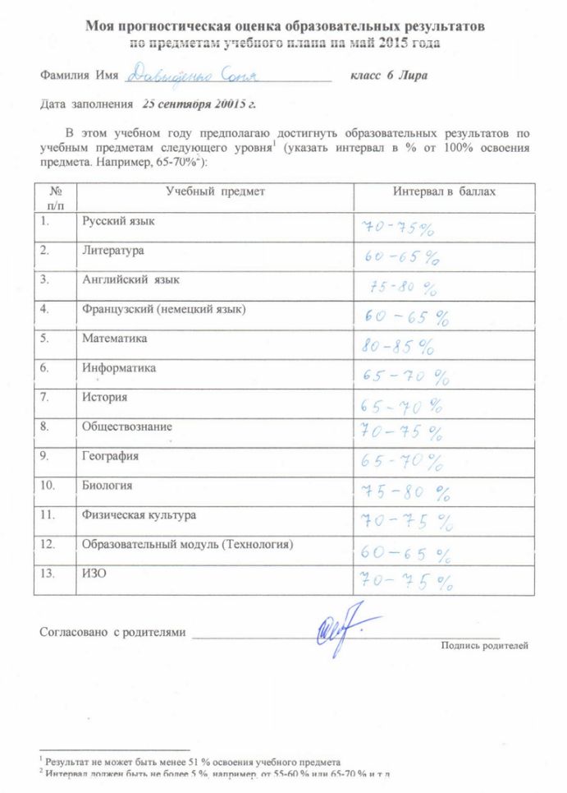
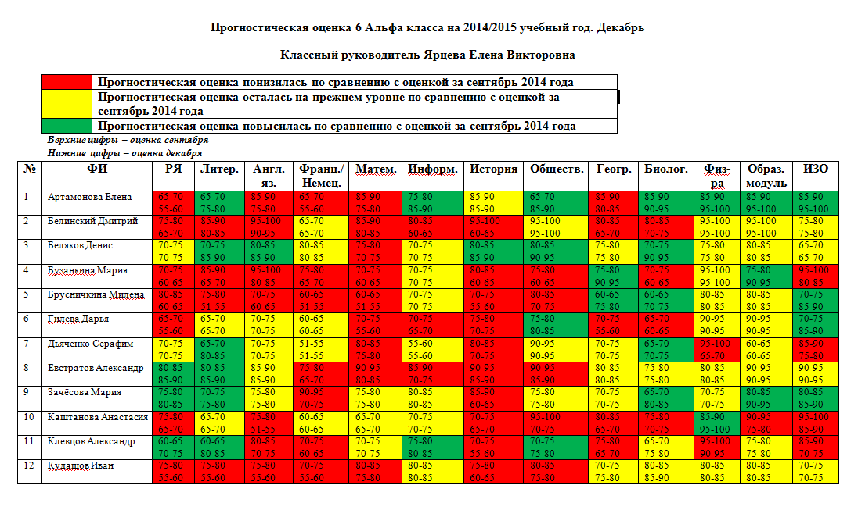
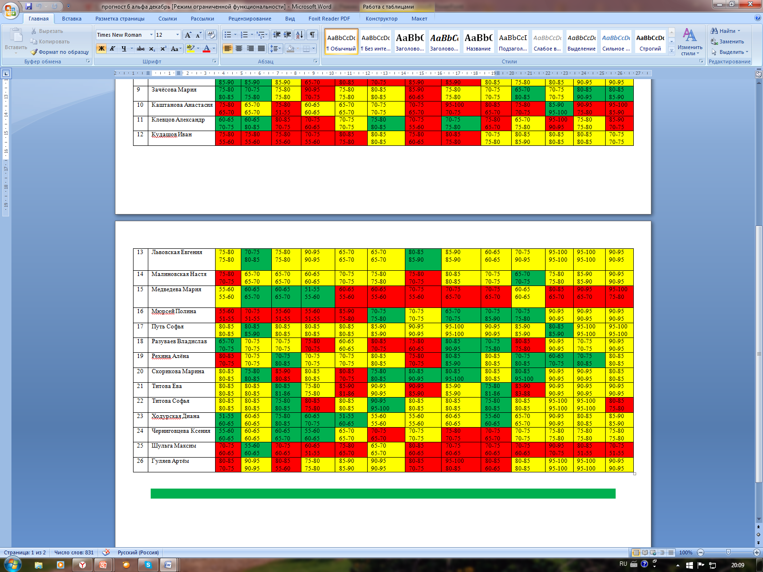
Прогностическая оценка учащегося

Slide 25
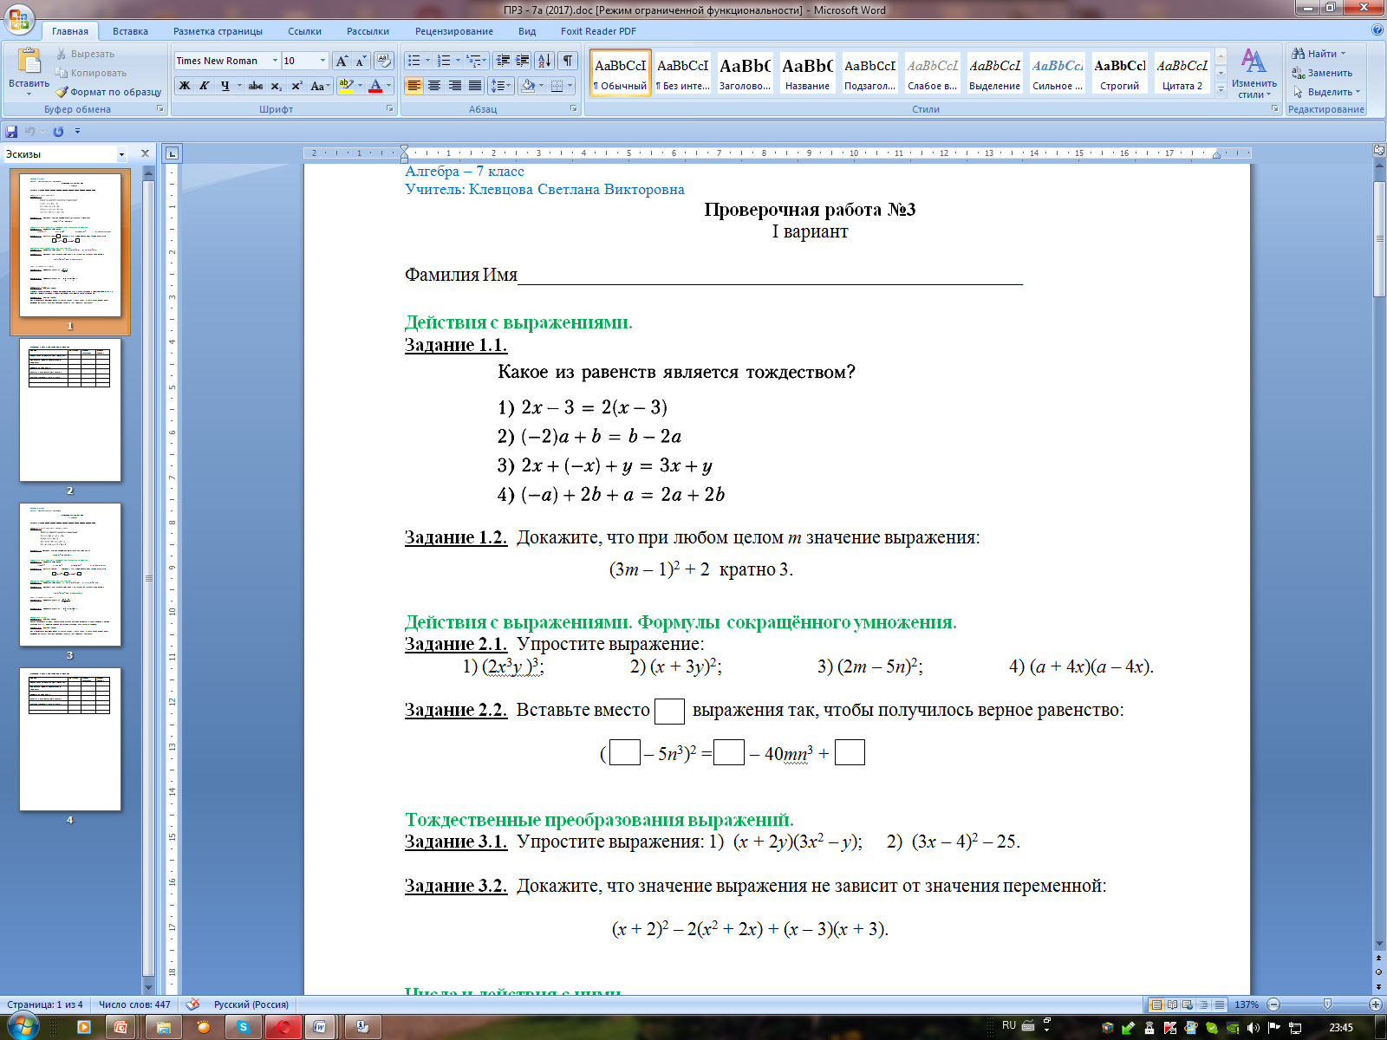
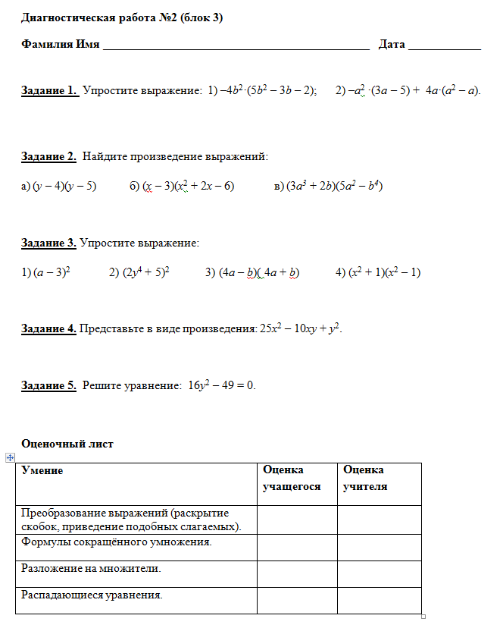
Диагностическая работа
Тематическая проверочная
работа
Определение самими учащимися в последний день «погружения» того, что усвоено после изучения нового материала блока
Определение уровня самостоятельности,
уровня освоения материала
1 уровень
2 уровень
1 уровень
2 уровень
1 уровень
2 уровень
Оценочный лист проверочной работы
Умения
№ задания
Оценка ученика
Оценка учителя

Slide 26
Индивидуальная работа учащихся
(творческая часть)
Построение индивидуальных образовательных маршрутов (траекторий) в учении
1 линия. Компьютерное моделирование тектонических процессов Земли
(создание моделей с помощью компьютера)
2 линия. Картографическое моделирование тектонических процессов Земли
(изучение карт атласов, их сопоставление, установление причинно-следственных связей и т.д.)
3 линия. Предметное моделирование тектонических процессов Земли
(построение динамических моделей с помощью картона, пластилина…)
4 линия. Изучение тектонических процессов на основе литературных источников
(сопоставление разных гипотез, точек зрения на тектонические процессы)
урок-презентация
домашней самостоятельной работы
Стендовый доклад.
Устная дискуссия.
«Портфолио» ученика.
Мини-диссертации
Формы предъявления результатов самостоятельной работы

Slide 27
Формирование способностей учиться на основе индивидуальной образовательной программы

Slide 28
Цель и задачи
Пример ИОП учащейся
Цель: распланировать учебную деятельность на 11-й класс.
Задачи:
1 полугодие
Определиться с будущей профессией
Определиться с перечнем ВУЗов
Выбрать предметы для углубленного изучения
Составить учебный план на 11-й класс
Составить календарно-тематическое планирование по профильным предметам
2 полугодие
Определиться с перечнем олимпиад для участия в 11-м классе
Продумать тему и этапы исследовательской работы

Slide 29


Высшее образование
Пример ИОП учащейся
Вступительные экзамены (ЕГЭ): * отмечен профильный предмет
Специальность «Социология»: обществознание*, математика, русский язык, иностранный язык.

Slide 30
ВУЗ | Название факультета, кафедры | Проходной балл | Доп. экзамен при университете | Кол-во бюджет. мест | Кол-во плат. мест | Плата за обучение
МГУ | Социологический факультет | 292 (по четырем предметам) | Обществознание (письменно) | 84 | 50 | 320 000 руб./год
ГУ-ВШЭ | Социологический факультет | 340 (по четырем предметам) | Нет | 90 | 50 | 250 000 руб./год
РУДН | Факультет гуманитарных и социальных наук | 218 (по трем предметам без ин. яза) | Обществознание (письменно) | 10 | 16 | 185 000 руб./год
РГГУ | Социологический факультет | 213 (по трем предметам без ин. яза) | Нет | 65 |  | 157 800 руб./год

Slide 31
Перечень олимпиад для участия в 11 классе
Пример ИОП учащейся
1. Всероссийская олимпиада школьников:
- по обществознанию
- по английскому языку
2. Олимпиада «Покори Воробьевы горы!»:
- по английскому языку
- по обществознанию
3. Олимпиада «Познание и творчество»
- по английскому языку
4. Олимпиада «Русский медвежонок»
5. Олимпиада «British bulldog»
6. Олимпиада «Высшая проба»
- по обществознанию
7. Московская олимпиада школьников
- по обществознанию
- по лингвистике (русский язык, иностранные языки)

Slide 32
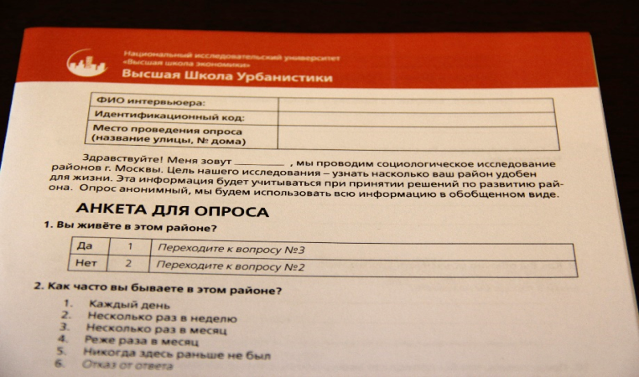
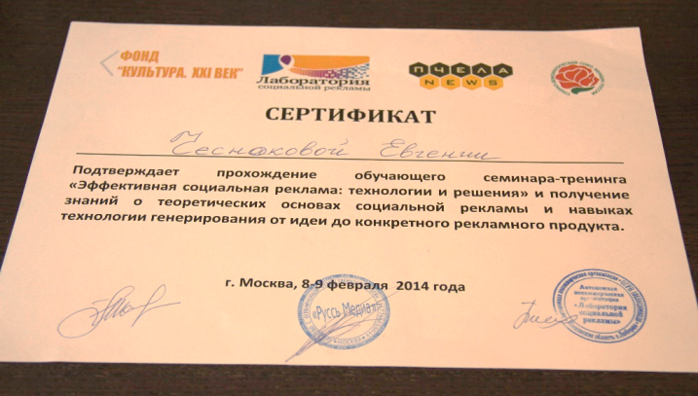
Моя Социальная практика
Пример ИОП учащейся
Проведение социологического опроса от Высшей школы урбанистики
Обучающий семинар-тренинг «Эффективная социальная реклама»
Практика в социологической компании IPSOS, которая занимается маркетинговыми и бизнес-исследованиями (в планах на это лето)

Slide 33
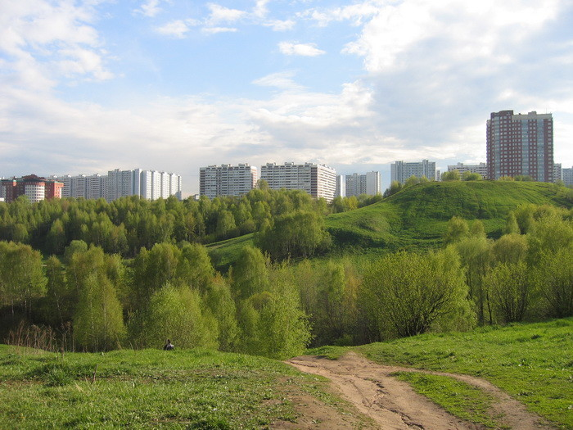

Выпускная Исследовательская работа
Пример ИОП учащейся
Учебный предмет: обществознание.
Тема работы: Как сделать район Крылатское лучше? Вопросы урбанистики, экологии и не только.
Научный руководитель: ?

